Slide 1

MATEMATIKA
6-sinf
MAVZU: HAR XIL MAXRAJLI KASRLARNI QO‘SHISH VA AYIRISH.

Slide 2
Qanday natural sonlar tub sonlar deyiladi?
Faqat 1 ga va o‘zigagina bo‘linadigan sonlar tub sonlar deyiladi.
2 , 3, 5 , 7 , 11, 13 , 17, …

Slide 3
MASALA
Quyidagi sonlar ichidan tub sonlarni aniqlang.
11
5
97
17
169
303
31
8692
201
124
113

Slide 4
Qanday sonlar murakkab sonlar deyiladi?
1 dan farqli tub bo‘lmagan sonlar murakkab sonlar deyiladi.
4 , 6 , 15, 24, 35, 49, …

Slide 5
MASALA
EKUB (84 , 126) topilsin.
Yechish:
84
2
126
2
42
2
63
3
21
3
21
3
7
7
7
7
1
1
84=2²·3·7
126=2·3²·7
EKUB (84 , 126)= 2·3·7 = 42
Javob: 42

Slide 6
MASALA
EKUK (60 , 294) topilsin.
Yechish:
60
2
294
2
30
2
147
3
15
3
49
7
5
5
7
7
1
1
60=2²·3·5
294=2·3·7²
EKUB (60 , 294)= 2²·3·5·7² = 2940
Javob: 2940

Slide 7
MASALA
Bir-biriga bo‘linmaydigan ikki sonning EKUK si 90 ga
teng, ularning EKUB si esa 6. Shu sonlarni toping.
Yechish:
EKUB(a,b) = 6, a = 6x , b = 6y
EKUK(a,b) = 6xy
90 = 6xy , xy = 15,
15 = 3 · 5, x = 3, y = 5
a = 6x = 6 · 3=18
b = 6y = 6 · 5=30
Javob: 18 va 30

Slide 8
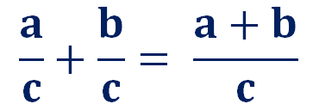
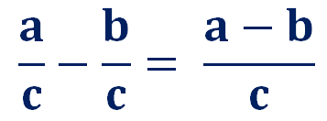
Bir xil maxrajli kasrlar qanday qo‘shiladi va ayiriladi?

Slide 9
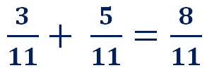
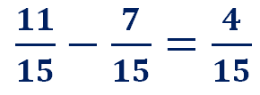
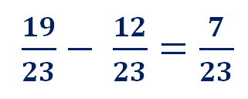
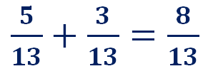
MISOLLAR

Slide 10
Har xil maxrajli kasrlar qanday qo‘shiladi va ayiriladi?
Ular umumiy maxrajga keltiriladi.
Bir xil maxrajli kasrlar kabi qo‘shiladi yoki ayiriladi.

Slide 11
MISOLLAR
2
5
1
1
2
5
7
+
5
2
10
10
10
5
2
1
2
5
-
4
1
2
5
10
10

Slide 12
Aralash sonlar qanday qo‘shiladi va ayiriladi?
Avval butun qismi qo‘shiladi yoki ayiriladi.
Kasr qismi umumiy maxrajga keltiriladi.
Bir xil maxrajli kasrlar kabi qo‘shiladi yoki ayiriladi.

Slide 13
MISOLLAR
1
2
3
1
3
+
2
5
3
+
2
5
5
8
4
8
8
3
1
1
2
3
-
2
1
7
3
4
4
3
9
9
9

Slide 14
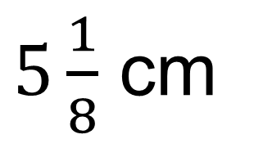
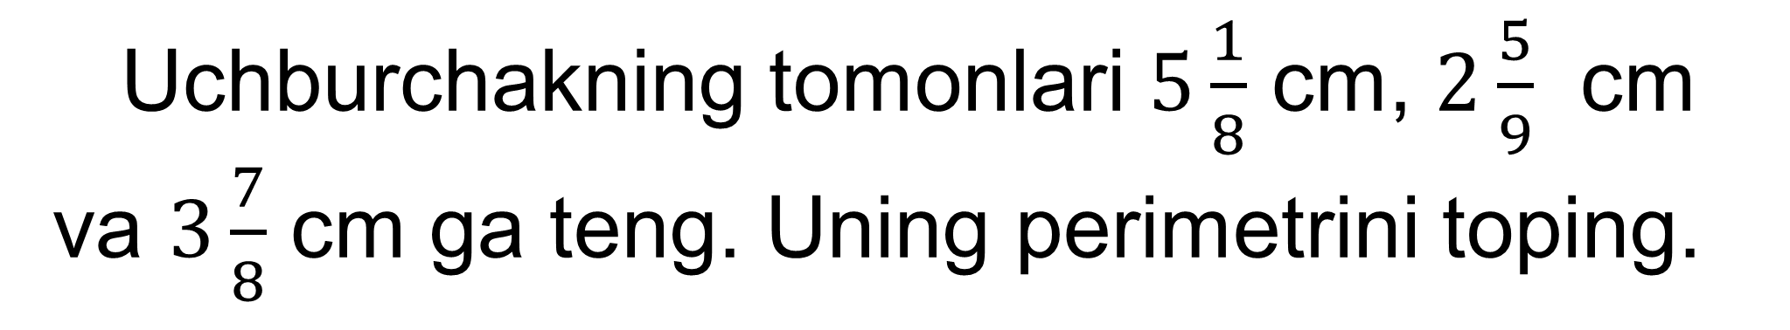
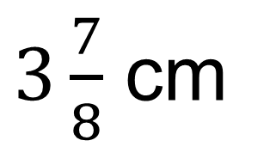
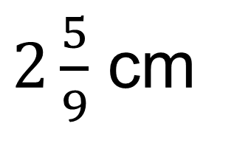
MASALA
Uchburchakning tomonlari $5\frac{1}{8}$ cm, $2\frac{5}{9}$ cm va $3\frac{7}{8}$ cm ga teng. Uning perimetrini toping.
a =
$5\frac{1}{8}$ cm
a
b
$2\frac{5}{9}$ cm
b =
c =
$3\frac{7}{8}$ cm
c
P = ?

Slide 15

MUSTAQIL BAJARISH UCHUN TOPSHIRIQLAR:
Darslikdagi 1180-, 1181-, 1182-, 1183-masalalarni yechish
(227-sahifa).

